Slide 1

Праздничная презентация
23 февраля и 8 марта с котиками 🐱
Лагуткина Валерия 201С

Slide 2
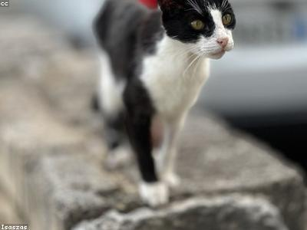
🎖️ 23 Февраля - День защитника Отечества
• Праздник отмечается с 1918 года • Изначально - День Красной Армии • С 2002 года - официальный выходной • Поздравляем всех защитников! • Сила, мужество и честь - их качества

Slide 3

🎁 Традиции 23 февраля
• Поздравления мужчин и мальчиков • Вручение подарков и открыток • Праздничные концерты и мероприятия • Возложение цветов к памятникам • Семейные праздники и застолья

Slide 4
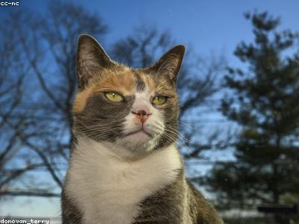
💐 С Днем защитника Отечества!
Желаем: • Крепкого здоровья и сил • Мужества и отваги • Удачи во всех начинаниях • Мирного неба над головой • Счастья и благополучия!

Slide 5
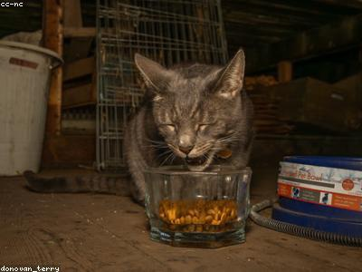
🌸 8 Марта - Международный женский день
• Отмечается с 1913 года • Символ весны и женственности • Праздник красоты и нежности • День благодарности женщинам • Официальный выходной в России

Slide 6
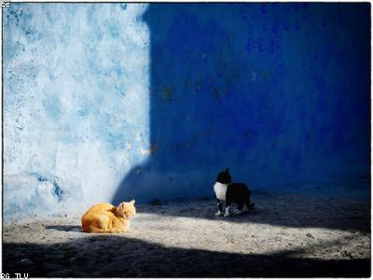
💐 Символы 8 марта
• Тюльпаны и мимозы - главные цветы • Открытки с поздравлениями • Подарки и сюрпризы • Праздничный стол • Улыбки и хорошее настроение

Slide 7
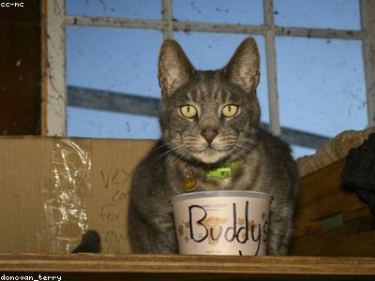
👩‍👧‍👦 Роль женщин в обществе
• Мама - хранительница очага • Бабушка - источник мудрости • Сестра - верный друг • Коллега - профессионал • Женщина - вдохновение!

Slide 8
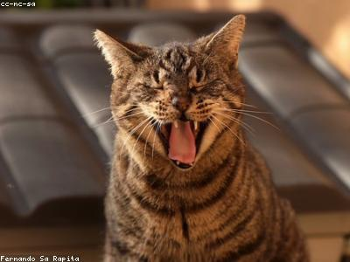
✨ Качества настоящих женщин
• Нежность и забота • Мудрость и терпение • Сила и независимость • Красота и изящество • Доброта и сострадание

Slide 9

🎁 Идеи подарков на 8 марта
• Цветы - классика жанра • Украшения и аксессуары • Косметика и парфюмерия • Сертификаты на впечатления • Внимание и забота - главное!

Slide 10
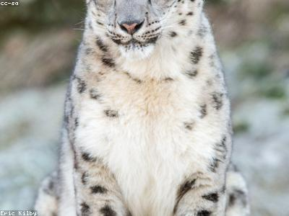
💖 С Международным женским днем!
Желаем: • Счастья и любви • Здоровья и красоты • Успеха во всем • Весеннего настроения • Исполнения всех желаний!

